Slide 1
La propriété intellectuelle
Notes:
NOTES À l'ENSEIGNANT
Vous trouverez beaucoup d’informations complémentaires dans les notes de cette présentation, ainsi que les exercices que les élèves doivent faire.

Slide 2
Visionnez cette vidéo
Source : Rad, « Peut-on arrêter le piratage et la diffusion illégale en ligne? | Contrôle du web »
Notes:
SOURCE
Rad, « Peut-on arrêter le piratage et la diffusion illégale en ligne? | Contrôle du web » (13 juin 2019), en ligne (vidéo) : YouTube <https://www.youtube.com/watch?v=xOwiiU8n_So&t=1s>.

Slide 3
Qu’est-ce que la propriété intellectuelle?
Notes:
SOURCES DOCUMENTAIRES DES ÉLÉMENTS DE RÉPONSE
SITUÉES À LA PAGE SUIVANTE
Les élèves répondent à la première partie de la question nº 1 du guide de l’élève.
Réponse à la diapositive suivante.
Invitez les élèves à lever la main pour dire ce qu'ils connaissent sur la notion de propriété intellectuelle.

Slide 4
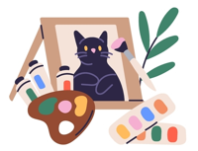
Les droits de propriété intellectuelle protègent ce qui provient d’une activité intellectuelle.
Le droit donne généralement certains droits exclusifs au créateur.
Il y en a plusieurs types,
entre autres :
Droit d’auteur
Marques de commerce
Brevet
Notes:
INFORMATIONS COMPLÉMENTAIRES INTÉRESSANTES À TRANSMETTRE
Les mots soulignés dans la diapositive sont des liens vers des vidéos explicatives.
La propriété intellectuelle protège des produits qui résultent d’une activité intellectuelle, c’est-à-dire une activité qui exige de réfléchir, et non quelque chose de mécanique.
Le droit d’auteur est un droit exclusif donné à un auteur (ou son représentant ou le cessionnaire des droits) sur une œuvre artistique, littéraire, ou musicale. Ça lui donne le droit, par exemple, de produire ou reproduire la totalité ou une partie importante de l’œuvre. Ça lui donne aussi d’autres droits, comme le droit de percevoir des redevances, c'est-à-dire de recevoir de l'argent en raison de la reproduction de l'œuvre.
Une œuvre peut être une peinture, un dessin, une sculpture, ou une composition musicale. Elle peut aussi être un bâtiment, un édifice et tout modèle ou maquette du bâtiment ou de l’édifice.
Le droit d’auteur dure toute la vie de l’auteur et se continue 70 ans après son décès. Ça veut dire que si vous créez une œuvre aujourd’hui, elle sera protégée toute votre vie + 70 ans.
Vous n’êtes pas obligé d’enregistrer votre œuvre, mais l’enregistrement améliore la protection.
Une marque de commerce peut être des mots, phrases, dessins, chiffres (ou une combinaison de ces éléments) utilisés par une personne (physique ou morale) et qui servent principalement à distinguer ses produits ou services de ceux de ses concurrents.
On peut penser à Apple avec sa pomme, le swoosh de Nike, etc. Vous n’êtes pas obligé d’enregistrer une marque de commerce, mais l’enregistrement comporte des avantages. Il accorde au propriétaire de la marque de commerce le droit exclusif de l’utiliser, à travers le Canada, en lien avec les produits ou les services qu’il a déclarés lorsqu’il a enregistré la marque.
Le brevet protège une invention (une réalisation, un procédé, une machine, une fabrication ou composition de matières) et donne le monopole à la personne pour l’exploiter, la commercialiser. L’invention doit être nouvelle, utile et inventive. Par exemple : un médicament, le vaccin contre la COVID-19, etc.
Vous êtes obligé d’enregistrer votre invention avec le gouvernement pour obtenir un brevet et protéger votre invention.
Un brevet protège l’invention pendant environ 20 ans.
Un dessin industriel protège les caractéristiques visuelles (ex. : la forme, la configuration, le motif, les éléments décoratifs) d’un produit fini/manufacturé. On peut par exemple penser à la forme d’une bouteille de Coca-Cola. Vous êtes obligé d’enregistrer votre dessin avec le gouvernement pour qu’il soit protégé. La protection sur le dessin industriel dure 10 ans à compter de la date d’enregistrement.
SOURCES
Droit d’auteur
Loi sur le droit d’auteur, LRC 1985, c C-42, arts 2 « œuvre architecturale », « œuvre artistique », « œuvre musicale » et « toute œuvre littéraire, dramatique, musicale ou artistique originale », 3 et 6.
Hubert Reid avec la collaboration de Simon Reid, Dictionnaire de droit québécois et canadien, Montréal, Wilson & Lafleur 2016 sub verso « Auteur (droit d')»
Marques de commerce
Loi sur les marques de commerce, LRC 1985, c T-13, art 2 « marque de commerce » a).
Hubert Reid avec la collaboration de Simon Reid, Dictionnaire de droit québécois et canadien, Montréal, Wilson & Lafleur 2016 sub verso « Marque de commerce »
Brevet
Loi sur les brevets, LRC (1985), c P-4, arts 2, « brevet », 43 et 44.
Hubert Reid avec la collaboration de Simon Reid, Dictionnaire de droit québécois et canadien, Montréal, Wilson & Lafleur 2016 sub verso « Brevet »
Dessins industriels
Loi sur les dessins industriels, LRC (1985), c I-9, arts 2, 3, 9, 10 11 et 12.

Slide 5
Déterminez à quel type de propriété intellectuelle se prêtent le mieux les exemples suivants.

Slide 6
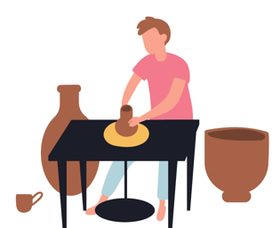
Un spécialiste en céramique a inventé un nouveau procédé de préparation de céramique qui révolutionne l’industrie de la poterie.
Exemple A
1) Droit d’auteur 2) Marques de commerce
3) Brevet
Notes:
Lors de la présentation de cette diapositive et des 4 suivantes, les élèves répondent à la question nº 2 du guide de l’élève.
Réponse : Brevet
Ça s’apprête plus à un brevet
Toutefois, pour que le procédé soit breveté, l’invention doit remplir certains critères :
Elle doit être nouvelle (première au monde et pas connue);
Elle doit être utile;
Elle doit être inventive (l’invention doit donc constituer un apport inventif, c’est-à-dire qu’elle n'est pas évidente pour une personne qui a les connaissances de base et qui travaille dans le domaine de l’invention).
SOURCES
Loi sur les brevets, LRC (1985), c P-4, arts 2, « invention », 27 et 28.
« Procédé de fabrication d'un composite à matrice céramique » Can Brevet n° 2828027, PCT Brevet n° PCT/EP2012/050979 (23 janvier 2012).
« Procédé de préparation d'une céramique frittée, céramique ainsi obtenue et bougie d'allumage la comportant », Can Brevet n° 2634964 (17 juin 2008).
« Revêtement céramique a faible conductivité thermique et de type barrière thermique, procédé de dépôt d'un tel revêtement céramique, et pièce métallique protégée par ce revêtement céramique » Can Brevet n° 2273598 (1er juin 1999).
« Qu'est-ce qu'un brevet? » (28 juin 2021), Office de la propriété intellectuelle du Canada, en ligne: <https://www.ic.gc.ca/eic/site/cipointernet-internetopic.nsf/fra/wr03716.html>.

Slide 7
Une artiste compose et enregistre une chanson originale. Celle-ci passe parfois à la radio.
Exemple B
1) Droit d’auteur 2) Marques de commerce
3) Brevet
Notes:
Réponse : Droit d'auteur
La loi ne protège pas les idées, mais plutôt l’expression des idées. Par exemple, une idée de chanson qui vous trotte dans la tête est une simple idée. Mais si vous en fixez l’expression, par écrit, par enregistrement ou autrement, cette idée peut alors devenir une œuvre protégée par le droit d’auteur (ex. : la chanson de l’artiste ici).
Mais pour être protégée, une œuvre doit être originale. Cela signifie que l’artiste en est bel et bien la source « à l’origine », et que l’œuvre n’est pas une simple copie d’une autre : l’artiste doit y avoir mis des efforts, du jugement et un minimum de talent.
SOURCES
Loi sur le droit d’auteur, LRC 1985, c C-42, arts 2 « œuvre », « œuvre musicale » 3, 5 et 13.
CCH Canadienne Ltée c. Barreau du Haut-Canada, 2004 CSC 13, paras 8 et 16.
Labelle c Brillant, 2017 QCCQ 12285.
Norac c Toupin, 2009 QCCQ 605.

Slide 8
Tu crées une entreprise, pour laquelle tu enregistres et crées un logo.
Exemple C
1) Droit d’auteur 2) Marques de commerce
3) Brevet
Notes:
Réponse : marques de commerce et droit d’auteur
Le logo que tu crées peut être une œuvre si elle remplit les critères établis par la loi.
C’est aussi une question de marque de commerce si, par exemple, tu l’apposes sur tes produits sur tes produits pour te démarquer de ta concurrence.
SOURCES
Loi sur le droit d'auteur, LRC 1985, c C-42, arts 2, « œuvre artistique », 3, 5 et 13.
Techno-Pieux Inc v Techno Piles Inc, 2022 FC 721 (CanLII) aux paras 135 à 138.
Loi sur les marques de commerce, LRC 1985, c T-13, art 2 « marque de commerce » a), 3, 4, 5.

Slide 9
Une amie développe un nouveau logiciel permettant de suivre son cycle de sommeil.
Exemple D
1) Droit d’auteur 2) Marques de commerce
3) Brevet
Notes:
Réponse : Droit d’auteur
Un logiciel est considéré comme une œuvre littéraire par la loi et est protégé par le droit d’auteur.
Il doit toutefois remplir les critières établis par la loi.
SOURCES
Loi sur le droit d'auteur, LRC 1985, c C-42, arts 2, « œuvre littéraire », « programme d’ordinateur », 3, 5 et 13.
Druide Informatique inc c Éditions Québec Amérique inc, 2020 QCCA 1197
Gestion Reper inc c Brassard, 2013 QCCS 5453, aux para 139-149 (requête en appel refusée: 2014 QCCA 613)

Slide 10
Qu'en penses-tu?
Tu as une idée de livre, de logo pour ton entreprise de chaussures ou d’une invention qui changerait le monde.
Est-ce que cette idée est protégée par la loi?
Notes:
Les élèves répondent à la question nº 3 du guide de l’élève
Question avocat du diable
Et si vous partagez votre idée à un ami, est-ce qu'elle devient protégée? Après tout, on connaît désormais votre idée, ça devrait donc être protégé, non?
SOURCES DOCUMENTAIRES DES ÉLÉMENTS DE RÉPONSE
SITUÉES À LA PAGE SUIVANTE

Slide 11
La loi ne protège généralement pas des idées.
Notes:
INFORMATIONS COMPLÉMENTAIRES INTÉRESSANTES À TRANSMETTRE
Réponse : Non, les lois en propriété intellectuelle ne protègent généralement pas une idée. Votre idée n’est donc pas protégée.
Droit d’auteur
En droit d’auteur, une « œuvre » (ex. : artistique, littéraire, musicale, etc.) doit être fixée sous un support matériel pour être protégée. Cela peut être un livre, une feuille de papier ou un document informatique (Word, PDF, etc.).
Si vous avez une idée d’un livre et que cette idée reste dans votre tête, elle n’est pas protégée par le droit d’auteur.
Marque de commerce
Pour une marque de commerce, l’idée d’en utiliser une (ex. : un nom, un logo ou une combinaison des deux) n’est pas protégée. C’est lorsque vous utilisez la marque (sur des produits, par exemple) qu’elle devient protégée.
Brevet
Vous avez un brevet sur une invention lorsque le gouvernement (l’Office de la propriété intellectuelle) vous l’accorde.
L’idée seule ne peut pas être protégée. Par exemple, vous avez une idée de vaccin et vous ne l’enregistrez pas.
Dessin industriel
Comme pour un brevet, un dessin industriel doit être enregistré pour être protégé.
Votre idée d’une nouvelle bouteille de Coca-Cola, ou de la forme d’une nouvelle PlayStation n’est pas protégée tant que vous ne l’enregistrez pas.
SOURCES
Droit d’auteur
Loi sur le droit d’auteur, LRC 1985, c C-42, arts 2, 5
CCH Canadienne Ltée c. Barreau du Haut-Canada, 2004 CSC 13, paras 8 et 16.
Moreau v St-Vincent, [1950] Ex CR 198 à la p 203.
Marques de commerce
Loi sur les marques de commerce, LRC 1985, c T-13, art 2 « marque de commerce » a).
Mattel Inc. c. 3894207 Canada Inc. 2006 CSC 22, au para 5.
Masterpiece Inc. c. Alavida Lifestyles Inc. 2011 CSC 27, au para 35.
Brevet
Loi sur les brevets, LRC (1985), c P-4, art 2, « brevet », « breveté ou titulaire d’un brevet » et « invention ».
Harvard College c Canada (Commissaire aux brevets), 2002 CSC 76, para 40.
Dessins industriels
Loi sur les dessins industriels, LRC (1985), c I-9, arts 2, 3, 4 et 9.

Slide 12
Qu'en pensez-vous?
Si tu dessines sur un bout de papier à la maison, est-ce que ce dessin est protégé par la loi?
Notes:
Les élèves répondent à la question nº 4 du guide de l’élève.
Question avocat du diable
Si vous dessinez et que personne ne voit votre œuvre, est-ce qu’elle est réellement protégée?
SOURCES DOCUMENTAIRES DES ÉLÉMENTS DE RÉPONSE
SITUÉES À LA PAGE SUIVANTE

Slide 13
L’image que tu dessines sur un support physique peut être protégée si elle remplit certains critères.
Notes:
INFORMATIONS COMPLÉMENTAIRES INTÉRESSANTES À TRANSMETTRE
Réponse : Ça dépend de certains facteurs :
Comme nous venons de le voir, vous devez fixer le dessin sur un support matériel pour qu’il soit protégé. Par exemple, vous dessinez sur un bout de papier ou même sur votre tablette ou votre iPad.
Il faut quand même avoir un certain talent et une forme de réflexion derrière le dessin. Deux lignes dans la marge d’un cahier pendant un cours, ce n’est pas nécessairement protégé par le droit d’auteur. En opposition, un dessin plus élaboré peut être protégé, ce qui vous accorde normalement des droits comme auteur (dans certains cas, ça peut appartenir à quelqu’un d’autre).
Chose à savoir : Le droit d’auteur appartient généralement à l’artiste. Il y a toutefois certaines exceptions, notamment si l’artiste dessine en tant qu’employé et que son contrat de travail ne prévoit pas que l’artiste est propriétaire du dessin.
SOURCES
Loi sur le droit d’auteur, LRC 1985, c C-42, arts 2 « œuvre », « œuvre dramatique » et « programme d’ordinateur », et 13, al 3.
CCH Canadienne Ltée c. Barreau du Haut-Canada, 2004 CSC 13, paras 8 et 16.

Slide 14
À toi de juger!

Slide 15
Mise en situation nº 1
Ta nouvelle boutique de chaussures Soulierlala est ouverte depuis peu. Tu commences à être connu partout à Montréal. Un grand journal a même fait un reportage sur toi!
(Suite à la diapositive suivante)
Notes:
Les élèves répondent à la mise en situation #1, dans le guide de l’élève.

Slide 16
Mise en situation nº 1
Six mois plus tard, Samuel, une connaissance, ouvre une boutique de chaussures qu’il nomme Shoelala. Celle-ci a un logo presque identique au tien à un coin de rue de ta boutique.
Lorsque tu le confrontes, il dit qu’il peut faire ce qu’il veut. Il dit avoir consulté la Base de données sur les marques de commerce canadiennes et que tu n'as jamais enregistré ton nom d’entreprise et ton logo. Est-ce qu’il a raison?
Notes:
Question avocat du diable
Si votre nom et votre logo ne sont pas enregistrés, est-ce que ça change quelque chose? Comment est-ce que Samuel devrait savoir que c’est protégé? Est-ce que ça devrait changer quelque chose?
SOURCES DOCUMENTAIRES DES ÉLÉMENTS DE RÉPONSE
SITUÉES À LA PAGE SUIVANTE

Slide 17
L’utilisation d’une marque de commerce crée le droit, et non son enregistrement.
Dans les faits, qu'est-ce que ça veut dire?
Pourrez-vous faire quelque chose contre Samuel?
Notes:
INFORMATIONS COMPLÉMENTAIRES INTÉRESSANTES À TRANSMETTRE​
​
Réponse : Non, Samuel n’a pas raison et ne peut pas faire ce qu’il veut. Vous avez un droit sur votre nom et votre logo qu’il ne peut pas violer :​
​
L’utilisation crée le droit pour les marques de commerce, et non leur enregistrement. ​
La marque est utilisée, par exemple, lorsque vous l’apposez sur les produits vendus ou sur les emballages dans lesquels ces produits sont distribués. ​
L’enregistrement a toutefois beaucoup d’avantages. Il vous accorde le droit exclusif de l’utiliser à travers le Canada, en lien avec les produits ou services déclarés dans votre demande d’enregistrement de marque de commerce.​
Attention : Une marque non enregistrée est uniquement protégée là où vous l’utilisez. Ici, votre marque serait sans doute protégée dans la région de Montréal, mais pas nécessairement à Vancouver.​
SOURCES
Loi sur les marques de commerce, LRC 1985, c T-13, arts 2 « marque de commerce » a) , 3, 4, 5 et 50.
Mattel Inc. c. 3894207 Canada Inc. 2006 CSC 22, au para 5.
Masterpiece Inc c Alavida Lifestyles Inc. 2011 CSC 27, au para 35.

Slide 18
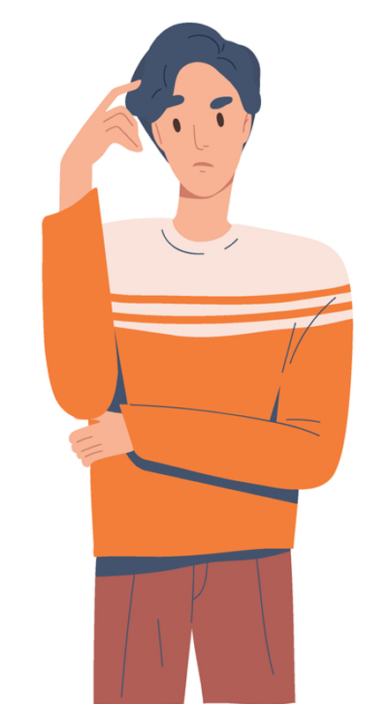
Mise en situation nº 1
Si jamais Samuel décide de ne pas changer le nom de sa boutique et son logo, d'après vous, que pouvez-vous faire pour régler la situation?
Est-ce qu’il y a des conséquences pour Samuel?
Notes:
SOURCES DOCUMENTAIRES DES ÉLÉMENTS DE RÉPONSE
SITUÉES À LA PAGE SUIVANTE

Slide 19
Il y a plusieurs façons juridiques de régler la situation :
Envoyer une mise en demeure à Samuel pour l’avertir formellement, puis, s'il ne cesse pas,
le poursuivre en justice pour les dommages que vous avez subis;
Demander à un tribunal que Samuel arrête tout de suite d’utiliser le nom et le logo (injonction).
Notes:
INFORMATIONS COMPLÉMENTAIRES INTÉRESSANTES À TRANSMETTRE
Cliquez sur les mots « mise en demeure » soulignés sur la diapositive pour accéder à notre article La lettre de mise en demeure : qu'est-ce que c'est?
Tout d’abord, vous pouvez envoyer à Samuel une mise en demeure.
Une mise en demeure est un acte par lequel vous demandez à quelqu’un de respecter une obligation légale dans un délai déterminé. Une obligation légale peut être, par exemple, le fait de ne pas utiliser la marque de commerce d’une compagnie sans en avoir le droit.
Si Samuel ne se conforme pas à la mise en demeure, vous pouvez le poursuivre pour ne pas avoir respecté votre marque de commerce. Vous pouvez par exemple être indemnisé pour les pertes subies en raison de l’utilisation (dommages-intérêts : compensation en argent). Vous pouvez aussi obtenir une injonction permanente pour que Samuel cesse d’utiliser le logo et le nom de manière permanente.
Vous pouvez aussi demander une injonction temporaire (injonction interlocutoire) pour que Samuel cesse tout de suite d’utiliser le logo et le nom.
SOURCES
Loi sur les marques de commerce, LRC 1985, c T-13, arts 7, 19, 20, 22 et 51.01.
Pièces d'auto économiques inc. c. 9343-6137 Québec inc., 2017 QCCS 757.
Hyundai Motor America c. Cross Canada Auto Body Supply (West) Limited, 2006 CF 1510, para 1.

Slide 20
Selon toi, que ne peux-tu pas faire enregistrer comme marques de commerce?
Notes:
Réponses :
Noms et noms de famille
Marques donnant une description claire
Marques donnant une description fausse et trompeuse
Lieu d'origine
Mots de langue étrangère
Confusion avec une marque de commerce enregistrée ou en instance d’enregistrement
Marques de commerce identiques ou susceptibles d'être confondues avec des marques interdites
SOURCES
Loi sur les marques de commerce, LRC 1985, c T-13, art 12 (1).

Slide 21
Mise en situation nº 2
Ton entreprise connaît beaucoup de succès. Tu as donc embauché de nouveaux employés pour concevoir et créer de nouveaux produits pour ta boutique. Un employé a même créé un nouveau logo pour l’entreprise.
Qui a des droits sur le nouveau logo et les produits conçus?
Notes:
Les élèves répondent à la mise en situation nº 2 dans le guide de l’élève.
Question avocat du diable
Pourquoi l’œuvre devrait appartenir à l’employeur? Après tout, ce sont les employés qui ont créé le nouveau logo et les nouveaux produits? Ce sont leurs droits, non?
SOURCES DOCUMENTAIRES DES ÉLÉMENTS DE RÉPONSE
SITUÉES À LA PAGE SUIVANTE

Slide 22
Toute œuvre créée par un employé dans le cadre du travail appartient généralement à l’entreprise.
Cependant, si un contrat signé par les deux parties prévoit quelque chose de différent, c’est ce qui est écrit dans le contrat qui prévaudra.
Notes:
INFORMATIONS COMPLÉMENTAIRES INTÉRESSANTES À TRANSMETTRE
Réponse : L’œuvre appartient normalement à votre entreprise.
L’employeur est propriétaire du droit d’auteur de l’œuvre à moins que cela soit prévu autrement dans le contrat de travail. Cela est toutefois extrêmement rare, voire inexistant dans le milieu des affaires.
Dans notre situation, si le contrat que les employés ont signé ne spécifie pas qu’ils sont propriétaires des droits d’auteur sur ce qu’ils créent, c’est vous ou votre compagnie qui en êtes propriétaire.
En revanche, cette règle n’explique pas ce qui serait arrivé si vous aviez fait appel à des pigistes ou à une compagnie de l’externe. Nous voyons l’importance de prévoir des questions de propriété intellectuelle dans les contrats!
SOURCES
Loi sur le droit d’auteur, LRC 1985, c C-42, art 13, al 3.

Slide 23
Mise en situation nº 3
Tu veux utiliser la nouvelle chanson d’un musicien montréalais pour faire une pub
sur les réseaux sociaux (Instagram, TikTok, etc.).
As-tu le droit de le faire?
Notes:
Les élèves répondent à la mise en situation nº 3 dans le guide de l’élève.
Question avocat du diable
Pourquoi vous n’aurez pas le droit de le faire? Vous faites de la publicité gratuite en plus, n’est-ce pas?
SOURCES DOCUMENTAIRES DES ÉLÉMENTS DE RÉPONSE
SITUÉES À LA PAGE SUIVANTE

Slide 24
Tu n’as généralement pas le droit d’utiliser l’œuvre d’une autre personne sans sa permission.
Notes:
INFORMATIONS COMPLÉMENTAIRES INTÉRESSANTES À TRANSMETTRE
Réponse : Vous devez obtenir une permission avant d’utiliser la chanson.
Vous n’avez généralement pas le droit d’utiliser l’œuvre d’une autre personne sans sa permission.
Exemple Instagram : Vous ne pouvez généralement pas utiliser une photo de vous-même sans l’autorisation du photographe si la photo lui appartient exclusivement.
Vous pouvez toutefois obtenir une permission ou une licence pour l’utiliser en vous adressant par exemple à la Société canadienne des auteurs, compositeurs et éditeurs de musique (SOCAN).
SOURCES
Loi sur le droit d’auteur, LRC 1985, c C-42, artS 5, 27, 29, 29.1, 29.2 et 29.21

Slide 25
Sais-tu ce que sont les droits d’auteur?
Notes:
NOTES À L’ENSEIGNANT
La personne qui possède un droit d’auteur sur une œuvre est la seule à pouvoir « utiliser l’œuvre ». Personne ne peut donc, par exemple, reproduire, publier, diffuser ou interpréter une partie importante d’une œuvre sans l’autorisation de celui qui possède les droits sur l’œuvre.
Pour en savoir plus et se préparer aux questions des élèves :
https://www.educaloi.qc.ca/capsules/le-droit-dauteur-pour-la-protection-de-la-creation
Sources :
Loi sur le droit d'auteur, LRC 1985, c C-42, arts 3, 5 et 6

Slide 26
Le droit d’auteur
Pourquoi ça existe?
Que font certains sites Web, comme YouTube, pour aider les artistes à protéger leurs œuvres?
Notes:
NOTES À L’ENSEIGNANT
Il n’est pas toujours facile de comprendre et respecter les droits d’auteur…
Pour l'instant, à leur âge, il est surtout important que les élèves comprennent que les œuvres artistiques (écrites, visuelles, musicales, etc.) « appartiennent » à une personne ou à un groupe de personnes. Si on veut utiliser ces œuvres, il faut demander la permission de le faire, et dans certains cas, payer l'artiste ou le créateur pour utiliser son œuvre.
Pour en savoir plus : https://www.educaloi.qc.ca/capsules/le-droit-dauteur-pour-la-protection-de-la-creation
Sources :
Loi sur le droit d'auteur, LRC 1985, c C-42, arts 3, 5 et 6
Théberge c. Galerie d’Art du Petit Champlain inc., [2002] 2 R.C.S. 336, 2002 CSC 34, para 30-32
Cinar Corporation c. Robinson, 2013 CSC 73

Slide 27
Tableau récapitulatif
 | Brevet | Droit d'auteur | Marque de commerce
Qu'est-ce que c'est? | Un document juridique qui accorde à l'inventeur un droit exclusif sur son l'invention. | Droit exclusif que détient un auteur sur son œuvre. | Signe particulier qu’une personne emploie en vue de distinguer les marchandises ou services qu’elle vend.
Durée | 20 ans (non renouvelable) | Jusqu’à 70 ans après la mort de l'auteur | Lorsque enregistrée : 10 ans (renouvelable)

Slide 28
Mise en situation basée sur un cas réel

Slide 29
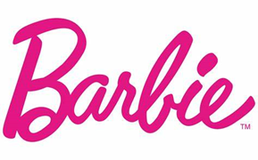
Lisez le cas dans le guide de l'élève
c.
Notes:
Les élèves répondent aux questions liées à la section « Une mise en situation basée sur cas réel! » dans le guide de l’élève.
Marc, 30 ans, décide d’ouvrir son premier restaurant à Montréal. Le restaurant sera un bar et une grilladerie qui servira surtout des plats sur le barbecue, comme des côtes levées, des souvlakis, des steaks, du poulet et des fruits de mer. Pour faire un jeu de mots, il décide de nommer le restaurant « Barbie’s » et ajoute « barbie‑Q » sur le menu. Il dessine également un logo avec le nom et l’appose à l’entrée du restaurant, ainsi que sur les menus et les différents produits du restaurant.
Après un an d’activités, le restaurant reste modeste, mais connaît passablement de succès dans la région de Montréal. Marc décide donc de demander l’enregistrement du nom Barbie’s et du logo qu’il utilise avec son commerce. Dans sa demande, il spécifie que la marque sera utilisée en lien avec « des services de restaurant, des services de mets à emporter, des services de traiteur et de banquet ».
Par contre, la compagnie Mattel, fabricante de jouets, produit la poupée Barbie. Cette poupée est devenue une icône mondiale depuis des décennies. Mattel ignorait l’existence du restaurant et conteste alors la demande de Marc pour enregistrer la marque de commerce « Barbie’s ».

Slide 30
Le jugement rendu
Le tribunal a conclu que la marque « Barbie » est célèbre uniquement pour des poupées et des accessoires de poupées.
Comme le droit sur les marques est créé par l’utilisation et que la marque « Barbie » n’était pas utilisée par Mattel pour d’autres marchandises, il n’y avait pas de risque de confusion avec un restaurant nommé « Barbie’s ».
Marc avait donc le droit de faire sa demande pour la marque de commerce et celle-ci a été approuvée.
Notes:
SOURCES
Mattel, Inc c 3894207 Canada Inc, 2006 CSC 22, aux para 82, 91.
Loi sur les marques de commerce, LRC 1985, c T-13, arts 2, « créant de la confusion », « marque de commerce », 6, 7, 20, 22, 45(3), 50, 56(1), (5).

Slide 31
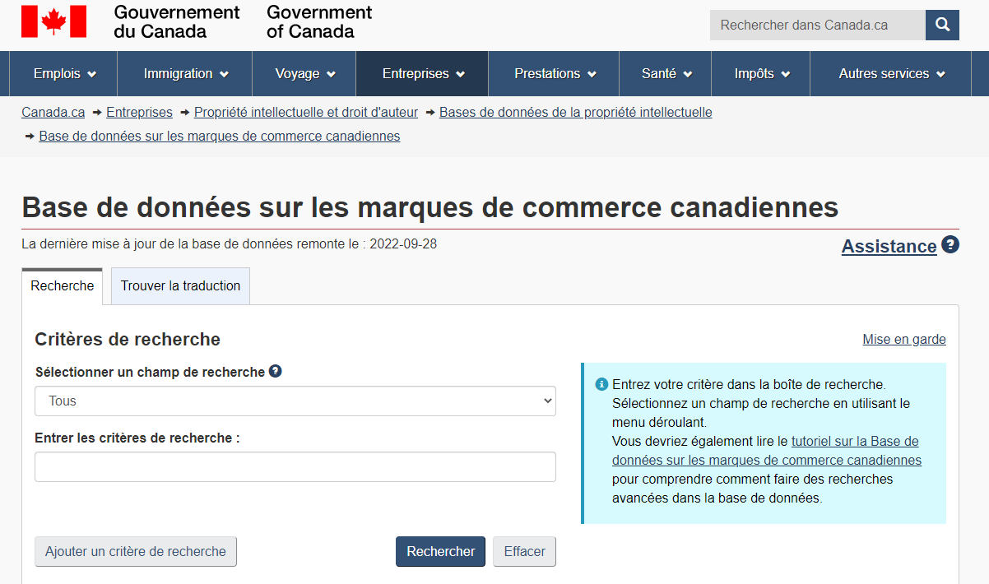
Si tu n’es pas certain qu’un mot ou qu’une marque appartient déjà à quelqu’un, tu peux chercher cette information facilement, grâce à la Base de données sur les marques canadiennes.
Notes:
Si cela est possible et si vous le souhaitez, les élèves font la recherche prévue dans la section « En pratique! » du guide de l’élève (p. ___).

